Slide 1

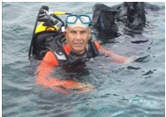
ELEMENTS DE CALCUL
TABLE DE DECOMPRESSION
ALBERT A. BUHLMANN
Dellys
Par Mohamed KHETIB
Med_khetib@yahoo.fr

Slide 2
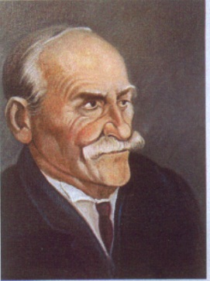
John Scott Haldane (1860-1936) était un physiologiste Irlandais connu pour ses travaux sur la respiration. En 1906, à la demande de la Royal Navy, il travaille sur les accidents de décompression afin de fournir un moyen de prévention.
S'appuyant sur la Loi De Henry et les travaux de Paul Bert, il propose en 1908 des procédures de décompressionpour la plongée à l'air et établit les premières tables de remontée par paliers que la Royal Navy utilisera jusqu'en 1958.
Les hypothèses de Haldane sont encore à la base de nombreuses tables de plongée et du principe de base des algorithmes des ordinateurs de plongée actuels. On parle du modèle Haldanien.
Les tables de plongée sont le résultat de modèles théoriques issus de la loi de Henry et d’adaptations à partir d’expérimentations sur des cobayes animaux et humains
travaux sur la «perfusion» de John Haldane, Indien-Brit., 1892-1964
sur la « diffusion » de Hempleman et Workman (Usa, 1950-60 Marines US et Française
de Spencer (Usa) et Bulhmann (Suisse) pour les ordinateur sur le «volume critique» de Hennessy & Hempleman
  (Usa, 1977)
Historique en annexe
©1995.kmd

Slide 3

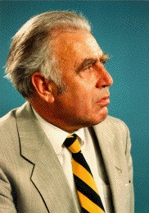
ALBERT A. BUHLMANN
Le professeur Albert A. Bühlmann est né le 16 mai 1923. Il a contribué aux études sur la décompression au Laboratoire de physiologie hyperbare de l'hôpital universitaire de Zurich, en Suisse.
En 1959, Hannes Keller s'interesse à la plongée profonde et développe des tables de décompression mixte. Bühlmann a été intrigué par le projet et a suggéré les gaz respiratoires appropriés.
Keller teste avec succès son idée dans le lac de Zurich, où il a atteint une profondeur de 122.00 mètres, puis au lac Majeur où il a atteint une profondeur de 223.00 mètres .
En 1962, Keller a établi un nouveau record du monde en atteignant une profondeur de 305.00 mètres au large des côtes de la Californie.
Bühlmann a reconnu les problèmes liés à la plongée en altitude et a proposé une méthode qui calcule le chargement maximum d'azote dans les tissus à une pression ambiante.
Les résultats de la recherche de Bühlmann qui a commencé en 1959, a été publié en 1983 dans une livre allemand intitulé maladie de décompression. Le livre a été considéré comme la référence publique la plus complète sur les calculs de décompression et a été utilisé peu de temps après dans les algorithmes informatiques de plongée.
Il décède le 16 mars 1994.
©1995.kmd

Slide 4
Le modèle Bühlmann est un modèle Haldanien,mais il mérite une analyse particulière car il
apporte plusieurs améliorations notables et il a été introduit dans bon nombre de nos ordinateurs de plongée.
Le professeur Albert A. Bühlmann entreprit ses recherches sur la décompression en 1959 dans le laboratoire de physiologie hyperbarique de l’hôpital universitaire de Zurich en Suisse.
Bühlmann poursuivit ses recherches pendant plus de 30 ans et apporta nombre de contributions dans le domaine de la décompression. En 1983 il publia la première édition (en allemand) de son fameux livre intitulé « Décompression – maladie de la décompression ». Une traduction en anglais de ce livre fut publiée en 1984. L’ouvrage de Bühlmann . Bien que très sobre, la couverture de cet fut la première référence quasi complète , l ouvrage a le mérite d’indiquer clairement des calculs de décompression, accessible à un large public de plongeurs .
Ceci eut pour conséquence tellement de versions fantaisistes que l’algorithme Bühlmann devint la référence mondiale utilisée par la plupart des ordinateurs de plongée et des logiciels de plongée « maison ».
Trois autres éditions de l’ouvrage furent publiées en allemand en 1990, 1993 et 1995 sous le nom Tauchmedizin.
©1995.kmd

Slide 5
OBJECTIF : Méthodologie pour le Calcul de Décompression
Eléments de Calcul
©1995.kmd

Slide 6
Hypothèses de Haldane
Équilibre alvéolaire instantané
Équilibre tissulaire instantané
Tissus anatomiques représentés par des compartiments indépendants (pas de transferts entre eux)
Charge et décharge symétriques
Chaque compartiment n échange le gaz qu avec le sang seul
Taux de perfusion constant
Tout le gaz est dissout, les bulles sont pathogènes
©1995.kmd

Slide 7
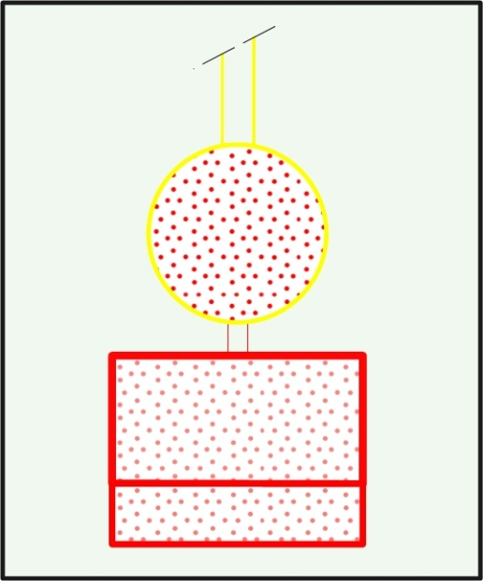
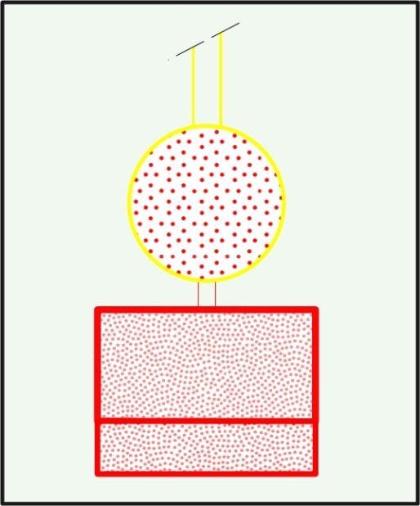
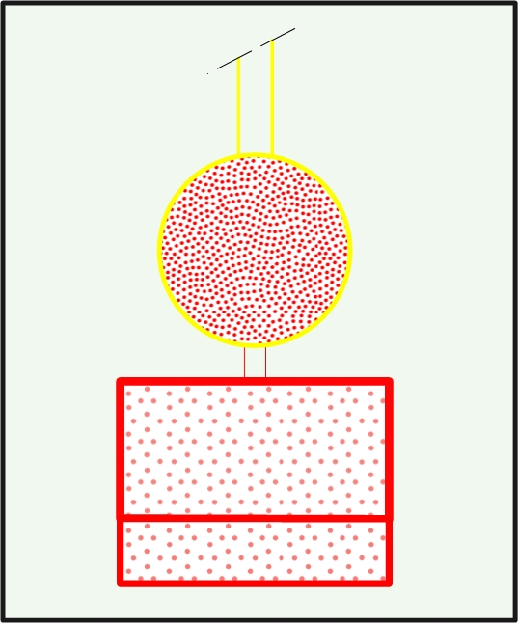
SATURATION
SURSATURATION CRITIQUE
Alveole
Alveole
pIN2
pIN2
Tissu
Tissu
GRADIENT
GRADIENT
pN2(0)
pN2(0)
1 atm = 101 325 Pa = 1 013,25 hPa = 1 013,25 mbar = 760 mmHg
SOUS SATURATION
Alveole
pIN2=(Pambi – 0.063 )X 0.79
Au niveau de la mer Pambi =1.013 bar donc
pIN2
La pression d azote alvéolaire PIN2 = 0.75 b
Tissu
GRADIENT
0.063 Bar = air alvéolaire sous forme de vapeur d eau incompressible
pN2(0)
©1995.kmd

Slide 8

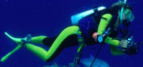
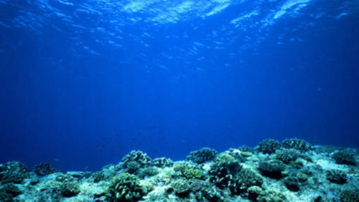





PROCESSUS DE SATURATION
Vers saturation
Saturation
Vers l équilibre
Profondeur
Sous Saturation
Vers Sur saturation critique
Saturation
duree
©1995.kmd

Slide 9
PERIODES TISSUS TABLE BUHLMAN
Tableau 1
Tissus | Période T Pour N₂ | Tissus de notre corps
1 2 3 4 5 6 7 8 9 10 11 12 13 14 15 16 | 4,0 min 8,0 min 12,5 min 18,5 min 27,0 min 38,3 min 54,3 min 77,0 min 109,0 min 146,0 min 187,0 min 239,0 min 305,0 min 390,0 min 498,0 min 635,0 min | Sang Cerveau Moelle Peau Muscles Oreille interne Articulations Os Cartilages
©1995.kmd

Slide 10
Figure 1
96.875%
87.5%
93.75%
98.4375%
75%
50%

Slide 11
Figure 2
50%
75%
87.5%
93.75%

Slide 12
FORMULE GENERALE
-k * tE
PN2(tE) = PN2(T0) + (PIN2 – PN2(t0)) X (1- e )
PN2(tE) = Tension d’azote dissous a la fin de l’exposition .
PN2(t0) = Tension d’azote au début de l’exposition .
PIN2 = Pression d’azote alvéolaire .
e = 2.71822 : k = 0.69315 /période : k=log naturel de 2 .
PN2(t0)=(Pamb – 0.063) X 0.79 or au niv de la mer Pamb = 1.013 bar
Donc PN2(t0) = 0.75 bar
PIN2=(Pambi – 0.063 )X 0.79
(1 atm = 101 325 Pa = 1 013,25 hPa = 1 013,25 mbar = 760 mmHg)
©1995.kmd

Slide 13
Exemple de calcul
Durée =30 mn : Prof = 45 m
Tissus N°4 : période = 18.5 mn
-k * tE
(1- e )
t=30mn T=18.5 mn
1 /2 - Calcul de l indice de désaturation .
= 1 – e(- 1.124027)=(1- 0.32496) = 0.67503
= 1 – e(- 0.69315 * (30/18.5)
Ce qui correspond a 67.5%
Ou Calculer la proportion t/T 30/18.5 = 1.622 et utiliser le tableau (3)
3 : Calcul de la Tension d azote au début de la remontée .
PN2(tE) = PN2(T0) + (PIN2 – PN2(t0)) X 67.5%
Gradient
Prof 45 m Pamb = 5.5 bars.
3.545b
0.675 * 3.545 = 2.393 b
Gradient = ((5.5 – 0.063) * 0.79 )-0.75=
PN2(tE) = 0.75 + 2.393 = 3.143 bars
©1995.kmd

Slide 14
4: Profondeur du début de désaturation. PN2 = PIN2
PIN2=(Pambi – 0.063 )X 0.79
Pamb = (PIN2/0.79) + 0.063
Pamb = (3.143/0.79) + 0.063 = 4.041 b donc 30.41 mètres
5 : Profondeur De la tension critique
Pour a et b Tableau 2
Pamb ( tolérée) = ( 3.143 – a ) * b = (3.143 * 0.882) * 0.826 = 1.867 bars donc 8.68 m
6 : Dissolution pendant la remontée
La dissolution pendant la remontée se produira de -45.00 m a -30.42 m .
PN2 = PN2(T0) + ( PIN2 - 0.063 ) * 0.79 - PN2(T0) * 1- e (-k*t /T)
Pour PN2(T0) elle est égale a 3.143 b ( 3 ) : Pour PIN2 on calculera la profondeur moyenne .
Profondeur moyenne = (45+30.42)/2 =37.71 b . Correspondant a une Pression Ambiante de 4.77 b
Vitesse de remontée = 10 m par mn . Hauteur d’eau =45.00 – 30.42 m = 14.58 m.
Temps de remonte = 1.46 minute .
On calcul (t /T) = 1.46/18.5 =0.074 . Le tableau (3) nous donnera 0.053 .
Le calcul directe nous donnera 1-e (-0.69315 *0.074) = 0.05323 .
Donc PN2 = 3.143 + [(( 4.77 – 0.063 ) * 0/79 ) - 3.143 ] * 0.05232 = 3.143 + 0.03053 = 3.174 b
La dissolution pendant la remontee ou ( Gradient ) = 0 .03053 b
©1995.kmd

Slide 15
7 : Tension d azote au début de la désaturation
La tension d’azote au début de la remontée : PN2 = PN2(t0) + Gradient = 3.143 + 0.03053 = 3.174 b
8 : Profondeur corrigée De la tension critique
On corrige la profondeur de la tension critique etant donne que PN2 est passer de 3.143 b a 3.174 b
Donc la pression ambiante sera de (3.174 – 0.882 ) *0.826 = 1.893 b ce qui correspond a une profondeur de 8.93 metres (a=0.882 et b = 0.826 voir tableau (2) ).
9 : Désaturation jusqu' au 1er palier
Il faut calculer tous les tissus a leurs pondeurs de tensions critique afin de déterminer le tissu directeur , dans notre exemple le tissu (4) 18.5 mntes marque un stop a 8.90 m or le tissu (3) 12.5 mntes a une tension critique a la profondeur de 10.90 m donc c’est le tissu directeur .
Ce qui induira a effectuer un palier a 12 mètres .
Comme on a corriger la profondeur de la tension critique on doit corriger la profondeur de début de désaturation . la PN2(t) = 3.174 b
La pression alvéolaire correspondante a cette tension sera de ( 3.174 / 0.79) + 0.063 = 4.082 Bars ce qui correspond a une profondeur de 30.80 metres
©1995.kmd

Slide 16
Profondeur Moyenne = (30.80 +12) /2 = 21.4 m ce qui correspond a une pression ambiante de 3.14 b
Temps de remontée de 30.80 m a 12 .00 m = 30.80 – 12.00 =18.80 m donc 1.88 mntes
On applique la formule générale
PN2(t) = PN2(T0) + [(PIN2(Pamb) – 0.063 ) * 0.79 – PN2(t0) ] * 1-e (-0.69315 *t/T)
PN2(t0) = 3.174 b car on est a 30.80 m
PN2(t) = 3.174 – ( ((3.14 – 0.063 ) * 0.79 ) – 3.174 ) * 1-e (-0.69315 * t/T)
t/T = 1.88/18.5 = 0.10162 le tableau (3) donnera 0.0680
ou on calculera ( 1-e (-0.69315 * 0 .10162) = 0.0680
PIN2(Pamb) = ( ((3.14 – 0.063 ) * 0.79 ) – 3.174 ) * 0.0680 = 0.0505 b
©1995.kmd

Slide 17
10 : Tension d azote au début du palier de 12 mt
PN2(t) = 3.174 – 0.0505 = 3.123 b
REMARQUE
La tension N2 au début du palier de 12.00 m est de 3.123 b et la valeur de la tension critique pour ce tissu 4 (18.5 mn) est de 3.18 b au niveau du palier de 9.00 m
(tableau 4 ) donc le temps de palier pour ce tissu sera de 0 minute 3.123b < 3.18 b
A ce stade toutes valeurs des profondeurs des tensions critiques devront êtres calculées afin de déterminer le tissu directeur .
Dans notre exemple le tissu directeur est le tissu N°3 période 12.5 minutes
La profondeur de sa tension critique est de 10.90 m
©1995.kmd

Slide 18

ETAPES DE CALCUL
Durée =30 mn : Prof = 45 m
Tissus N°4 : période = 18.5 mn
DESOLUTION
DESATURATION
PN2(T0) = 0.75b
PN2 fin palier 3m= 1.578b
5
8.68 m
8.93 m
8
P12m
3.174 b
10
9
7
3.123b
0.0505b
4
30.41 m
3.143 bars
6
0 .03053 b
3
E T A P E 1
E T A P E 2
©1995.kmd

Slide 19
Le tissu N° 3 presente une valeur de tension superieure a la tension critique
il sera le " Tissu directeur "
©1995.kmd

Slide 20
11 : Durée du palier de 12 mètres
La durée du palier de 12.00 m sera calculée en fonction de la tension du tissu directeur dans notre exemple le tissu directeur est le tissu N° 3 (12.5) , tension au début du palier de 12.00 m est de 3.515 b et la tension N2 tolérée pour ce tissu pour passer au palier de 9.00 m est de 3.41 b ( tableau 4 ) .
Le temps de décompression pour ce tissu est de :
A partir de la formule générale on déduit l’indice de désaturation.
( 1- e (-k *(t /T)) = [(PN2(t E) – PN2(t0)] / (PIN2 - PN2(t0))
PN2(t E) : Tension de N2 au début du palier de 12.00 m =3.515 b
PN2(t0) : Tension de N2 tolérée pour passer au palier de 9.00m =3.41b
PIN2 : pression alvéolaire a la pression de 12.00 m
(3.515 – 3.41)/ ((2.2 -0.063)*0.79 ) – 3.41 = 0.1042/1.72177 =0.064
Dans le tableau nous t /T ce qui nous donne 0.09 périodes donc T=0.09 * 12.5 =1.25 mn donc on prend 2 minutes
Le calcul avec la calculatrice nous donne :Temps=- 12.5 * Log (1-0.064)/0.69315
Temps = 12.5 * 0.0899 = 1.12375Mn donc on prend 2 minutes
©1995.kmd

Slide 21
Remarque :
Le temps de décompression de 2 minutes pour ce tissu directeur (12.5 mn) sera le temps de calcul de la tension de N2 a la fin du palier de 12.00 m pour les 15 tissus restants .
(tissu directeur 12.5 mn)
On détermine le gradient PIN2 = [(PIN2(Pamb) – 0.063 ) * 0.79 – PN2(t0) ] * 1-e (-0.69315 *t/T)
Gradient = (2.2 – 0.063) *0.79 – 3.515 ) * -1 e (-k*t/t)
-1 e (-k*t/t) = 2/12.5 = 0.16 (le tableau 3 ) nous donne 0.105
Gradient = (2.2 – 0.063) *0.79 – 3.515 ) *0.105 = - 0.192b (Désaturation)
Tension N2 du tissu 12.5mn a la fin du palier de 12.00 m est de :
PN2 =3.515 – 0.192 = 3.323 b
12 :Tension de gaz inerte a la fin du palier de 12 mètres ( désaturation)
©1995.kmd

Slide 22
13 : Calcul de la durée aux paliers 9 , 6, 3 m .
a) : Calculer la tension d azote N2 des 16 tissus a la fin du palier de 12 m avec la durée imposée par le tissu directeur T12.5 m.
b) : Calculer les durées du palier de 9.00 m pour tous les tissus en utilisant les valeurs des tensions critiques de chaque tissu (tableau 4 ) correspondant au palier de 6.00 m avec les valeurs de TN2 calculées en (a)
c) : Définir le tissu directeur (durée max calculée)
d) : Recalculer la valeur de la tension N2 a la fin du palie de 9.00 m de tous les tissus avec la nouvelle valeur de la durée tissu directeur ( C ).
e) :Calculer les durées du palier de 6.00 m en utilisant les valeurs de TN2 calculer en (d) et les valeurs des tensions critiques (tableau 4 ) correspondant au palier de 3.00m.
f) : Définir le tissu directeur (durée max calculée)
g) : Recalculer la valeur de la tension N2 a la fin du palie de 6.00 m de tous les tissus avec la nouvelle valeur de la durée tissu directeur ( f ).
h) :Calculer les durées du palier de 3.00 m en utilisant les valeurs de TN2 calculer en (g) et les valeurs des tensions critiques (tableau 4 ) correspondant au niv 0.00 m .
i) : Définir le tissu directeur (durée max calculée)
j) : Recalculer la valeur de la tension N2 a la fin du palie de 3 .00 m de tous les tissus avec la nouvelle valeur de la durée tissu directeur ( i ).
Bon courage
©1995.kmd

Slide 23
ANALYSE COMPORTEMENTALE DES TISSUS
T ISSUS
Calcul de la profondeur du 1er Palier
Profondeur Corrigée Tension Critique
Profondeur Début Désaturation
©1995.kmd

Slide 24
ANALYSE COMPORTEMENTALE DES TISSUS
Tension d Azote Initiale
Tension d Azote Finale
©1995.kmd

Slide 25
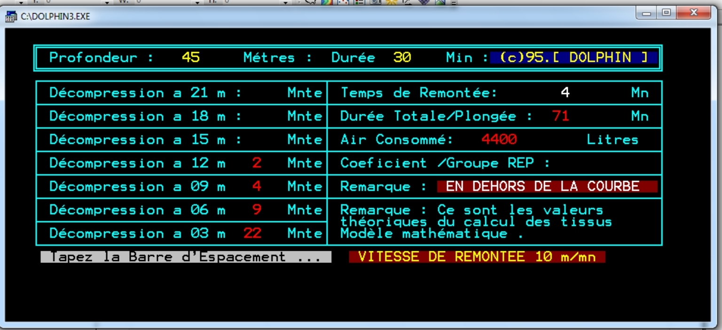
par M.Y.KHETIB med_khetib@yahoo.fr
©1995.kmd

Slide 26
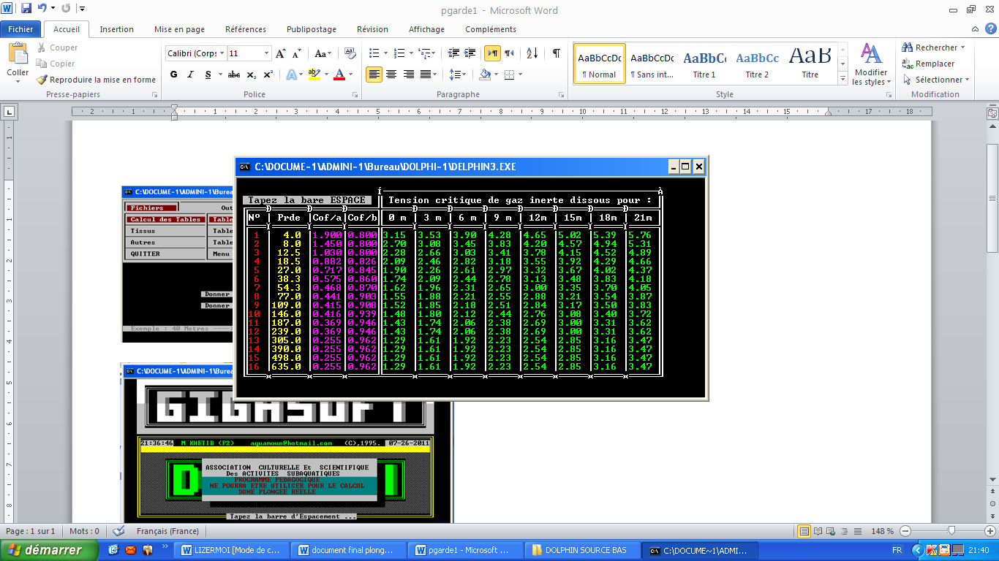
Tableau 4
©1995.kmd

Slide 27
Coefficients a et b TABLEAU 2
Tissus N° | T pour N2 | Coefficient a | Coefficient b
1 | 4,0 min | 1,900 | 0,800
2 | 8,0 min | 1,450 | 0,800
3 | 12,5 min | 1,030 | 0,800
4 | 18,5 min | 0,882 | 0,826
5 | 27,0 min | 0,717 | 0,845
6 | 38,3 min | 0,575 | 0,860
7 | 54,3 min | 0,468 | 0,870
8 | 77,0 min | 0,441 | 0,903
9 | 109,0 min | 0,415 | 0,908
10 | 146,0 min | 0,416 | 0,939
11 | 187,0 min | 0,369 | 0,946
12 | 239,0 min | 0,369 | 0,946
13 | 305,0 min | 0,255 | 0,962
14 | 390,0 min | 0,255 | 0,962
15 | 498,0 min | 0,255 | 0,962
16 | 635,0 min | 0,255 | 0,962
©1995.kmd

Slide 28
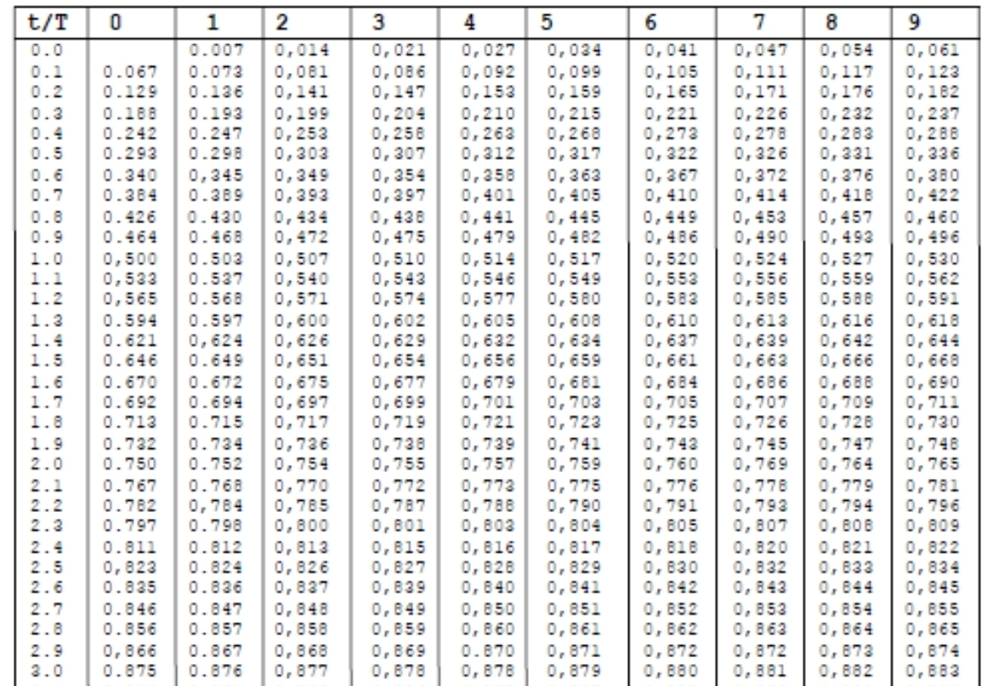
©1995.kmd
Tableau des Indices (3)

Slide 29
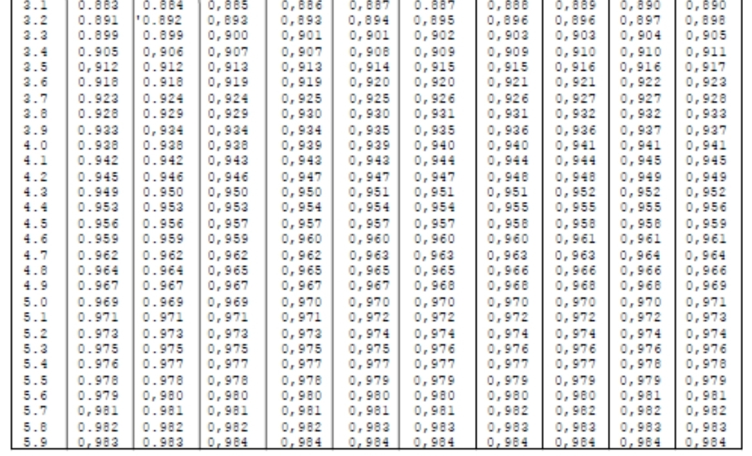

Slide 30
UTILISATION DU PROGRAMME DOLPHIN .
Développé par : Mohamed KHETIB ©1994
Le programme DOLPHIN est développe suivant le protocole et la modélisation mathématique de calcul des tables de plongée de Buhlmann a 16 tissus . Le programme intègre un calcul des tables pour les mélanges NITROX enrichi a 32%
Ce programme a été développer pour les besoins de formation des plongeurs et moniteurs afin qu’il sert de support pédagogique et de simulation car il permet de consulter les résultats détaillés de chaque étape de calcul et pour chaque tissu.
Dolphin permet aussi de préparer des documents corrigés pour divers exercices de calcul des tables lors d’une formation et il est accompagné d’une brochure donnant un bref aperçu sur les différentes lois physiques et facteurs entrant dans la dissolution des gaz .
L’algorithme et les modèles de tissus utilises ainsi que leurs périodes et les formulations mathématiques utilisees sont détailees afin que le plongeur puisse tirer maximum de ce programme .
Dolphin ne permet pas un calcul et une simulation en temps réel comme pour les ordinateurs de plongée mais l’Algorithme est presque identique.
Impression des résultats :
Pour avoir les résultats partiels utiliser une imprimante au format A4 avec position du papier paysage et un petit caractere.
Pour avoir les résultats détaillés utilise une imprimante grand format A3 et plus avec papier listing grand format .
Sinon utiliser l utilitaire P2F.com ci-joint pour imprimer dans un fichier.
P2F permet d écrire les résultats dans un fichier .
Sous DOS , activer P2F avec nom de fichier . Exemple , P2F ESSAI.TXT .
Désactiver P2F , EN TAPANT P2F
CI JOINT EXEMPLES DE CALCUL EFFECTUER PAR DOLPHIN
Important : Ce programme reste du domaine de formation et en aucun cas ne pourra etre utiliser pour le calcul d’une plongée réelle .
SALUTATIONS AMICALES
©1995.kmd

Slide 31

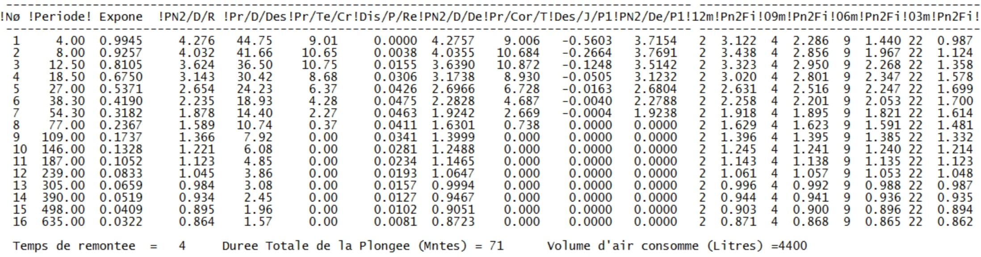
Exemple de Calcul : Prof = 45 m Durée = 30 mn
Calculs effectuer par le programme dolphin v.3
Développer par Med_KHETIB ©.1995
Association Delfine Dellys
©1995.kmd

Slide 32
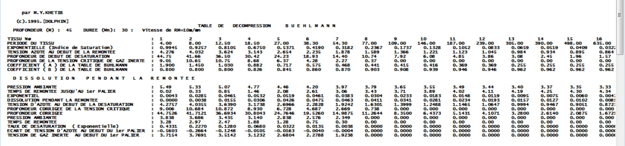
Exemple de Calcul : Prof = 45 m Durée = 30 mn
Calculs effectuer par le programme dolphin v.3
Développer par Med_KHETIB ©.1995
Association Delfine Dellys
©1995.kmd

Slide 33
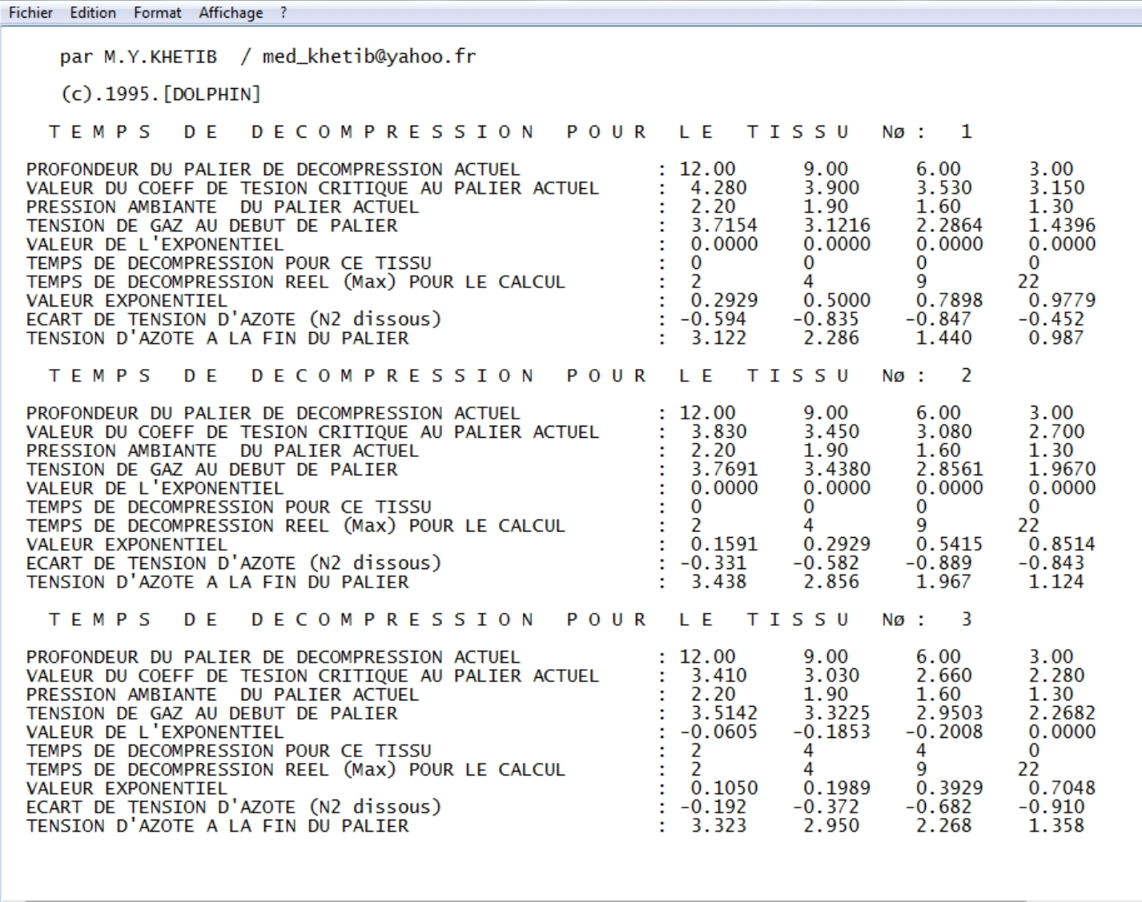
©1995.kmd

Slide 34
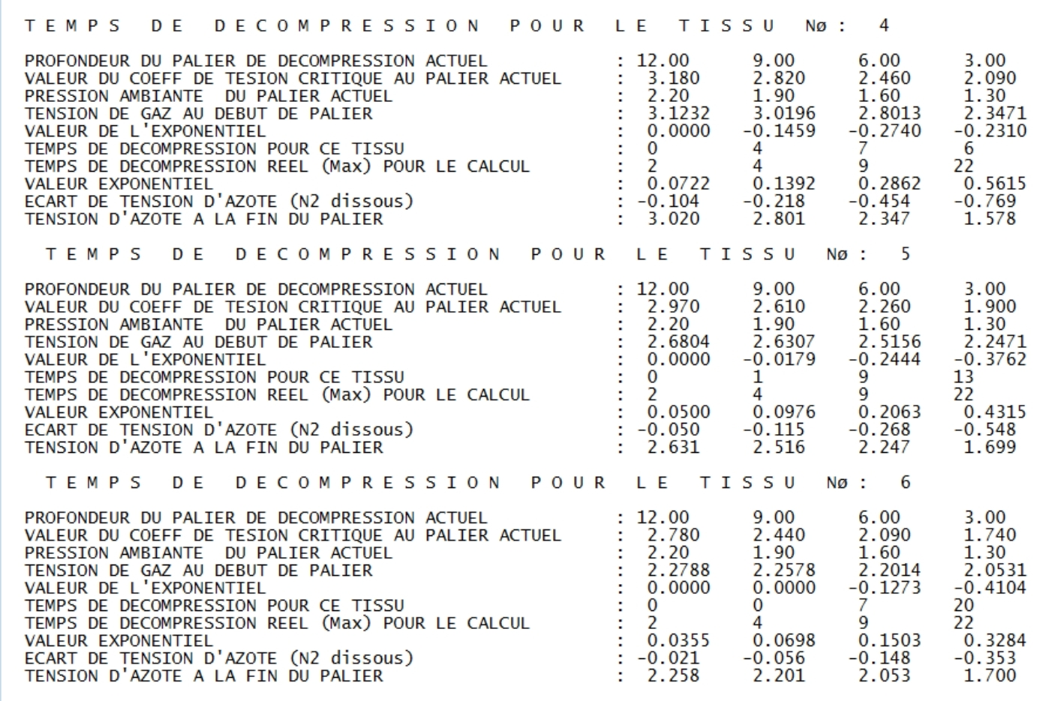
©1995.kmd

Slide 35
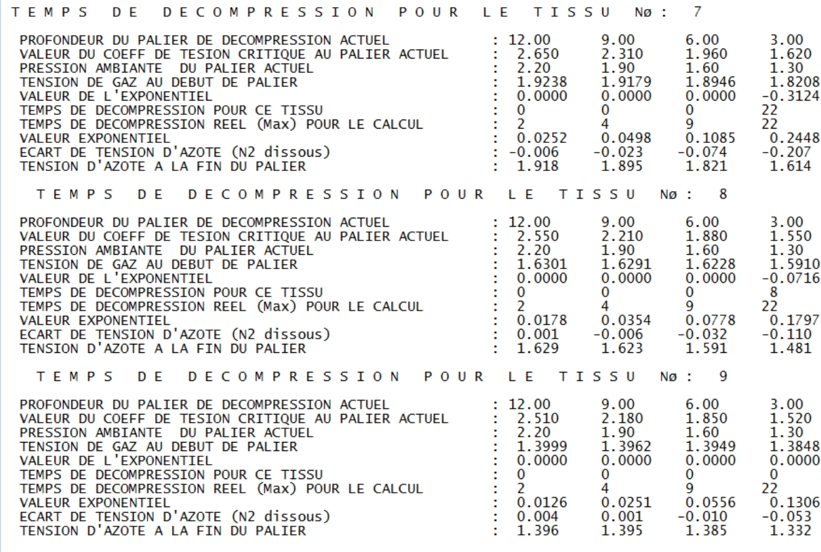
©1995.kmd

Slide 36
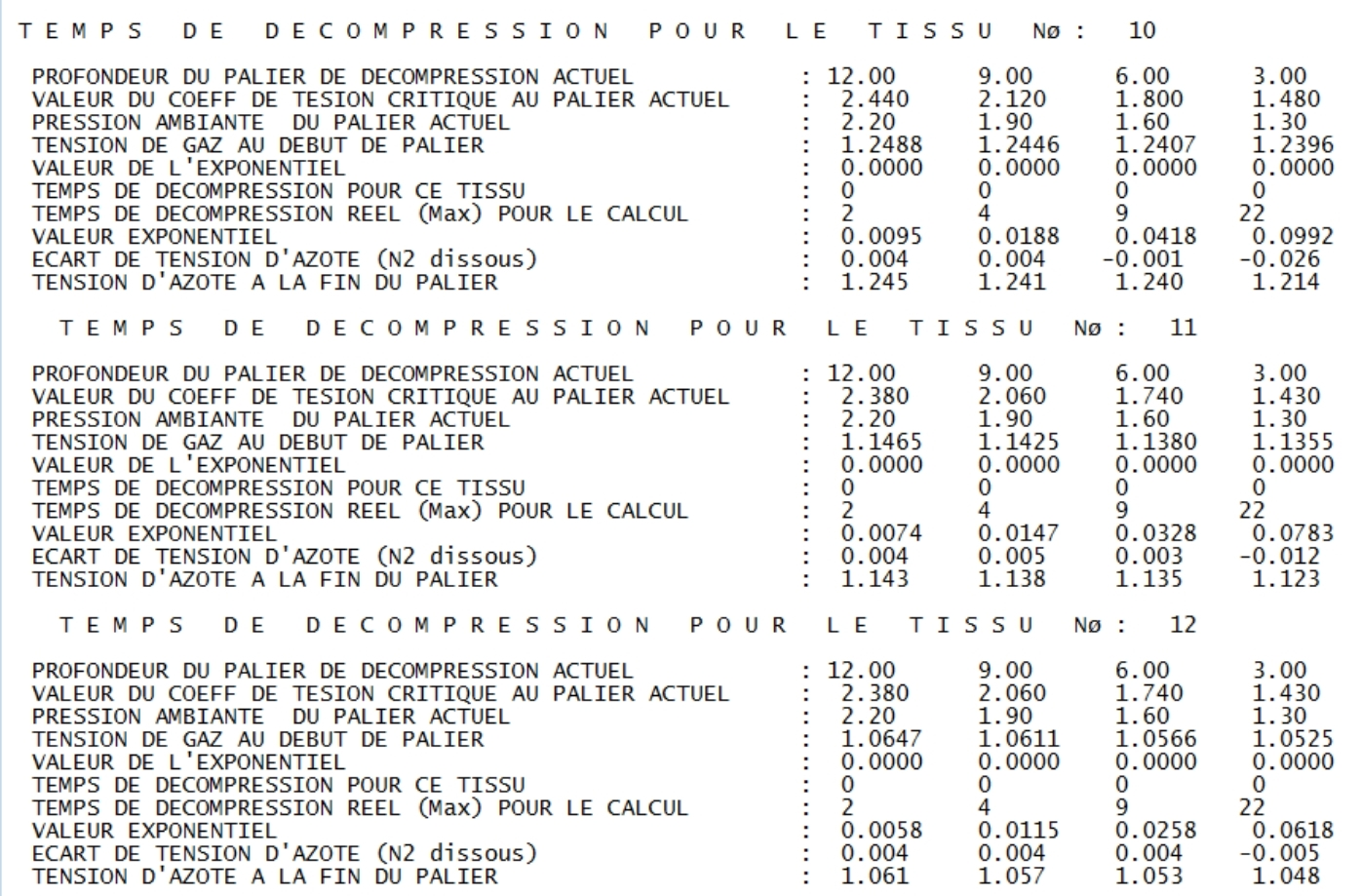
©1995.kmd

Slide 37
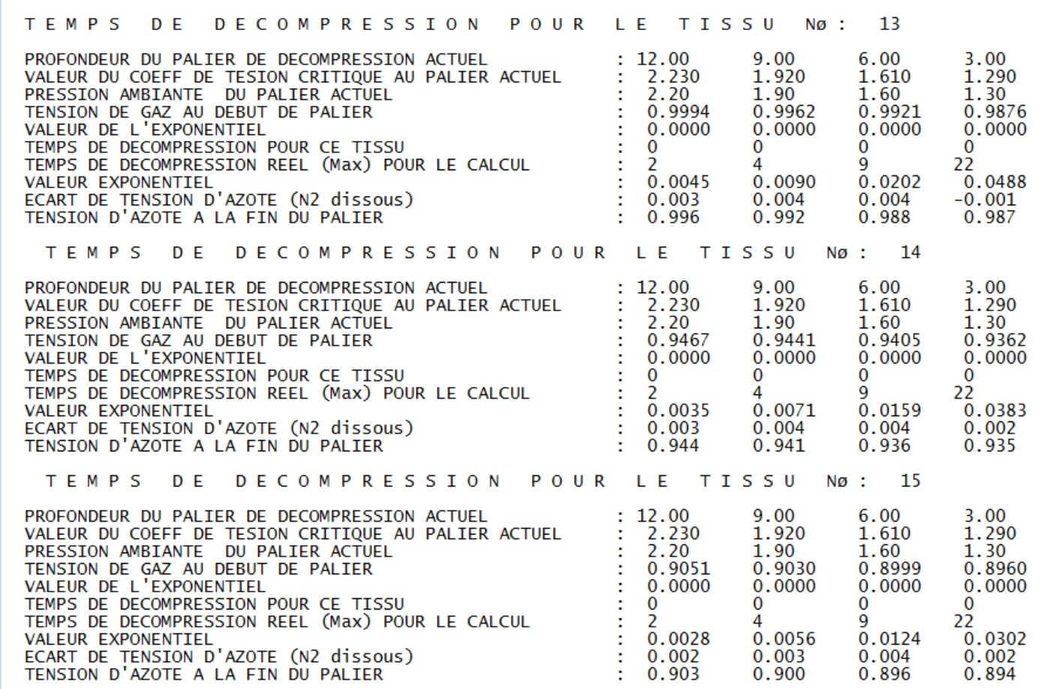
©1995.kmd

Slide 38
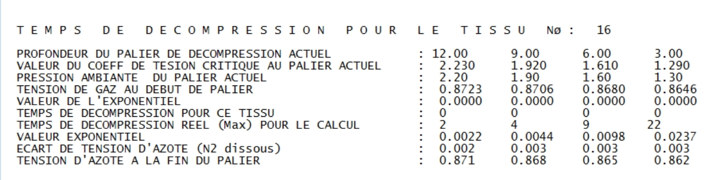
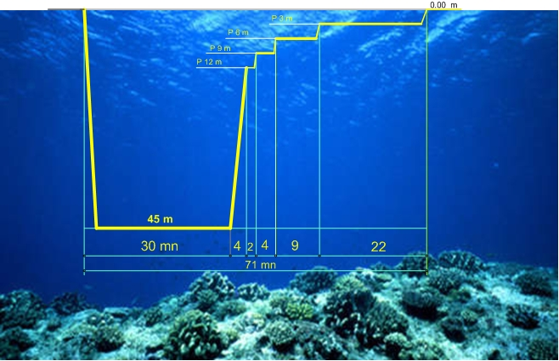
PROFIL
©1995.kmd

Slide 39
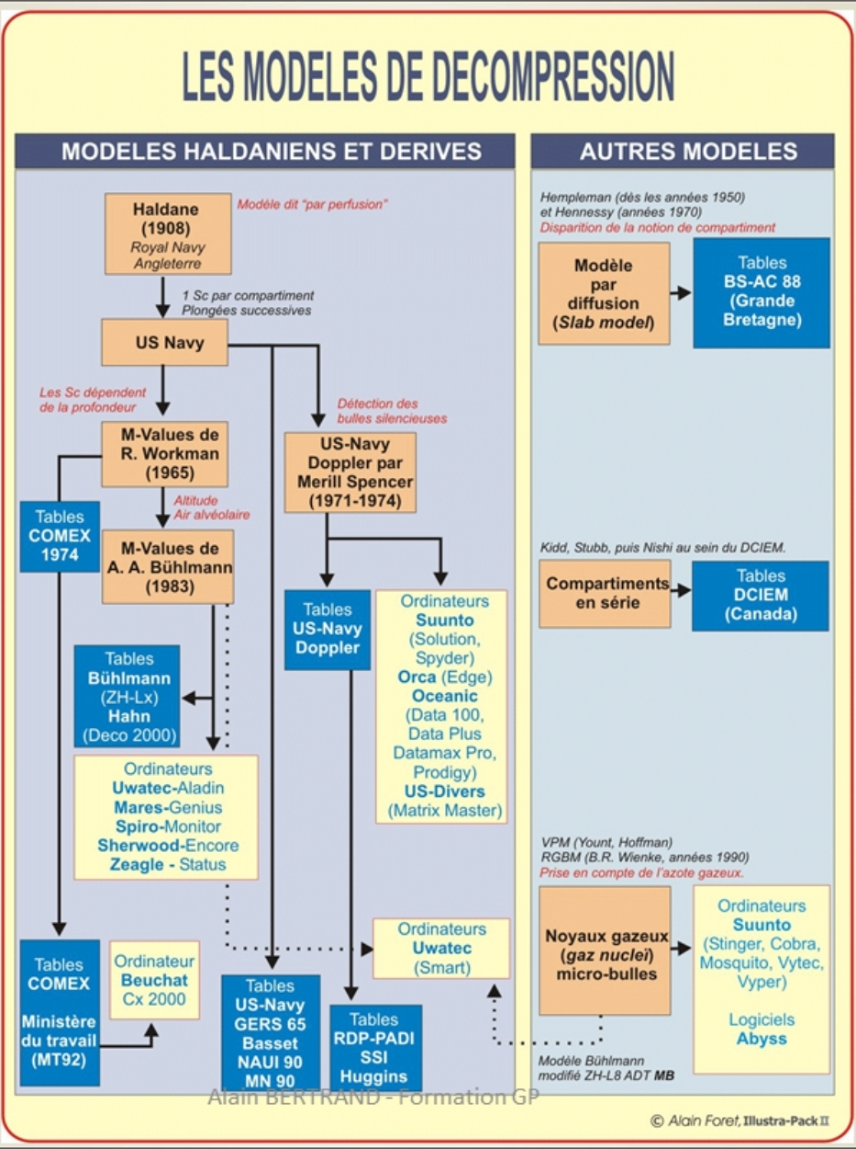
Doc Alain Foret illustration PackII
©1995.kmd

Slide 40
HISTORIQUE
L’origine de ces tables remonte à la fin du XIXe siècle. En 1861, suite à une série d’accidents, Bucquoy étudiant à la faculté de Strasbourg explique dans sa thèse « De l’air comprimé » l’origine des accidents de décompression : « Pendant et après la décompression, tous les gaz dissous en excès dans le sang par suite de la condensation de l’air, tendront à s’échapper de ce liquide avec un effort d’autant plus grand, à séjour égal dans l’air comprimé, que la pression subie était plus considérable. Paul Bert préconisait alors aux scaphandriers de remonter lentement afin de laisser le temps à l’azote ainsi libéré d’être évacué avec l’expiration (comme le CO2). En 1900, Heller, Mager et Schrotter préconisaient une remontée à 5 m/mn. Les premières tables ont été mises au point par John Haldane, Boycott et Damant (en 1907), avec une vitesse de remontée de 10m/mn et une profondeur allant jusqu’à 61m . En France, les premières tables « modernes » ont été éditées en 1965 par la marine nationale. Aujourd’hui, les tables utilisées au sein de la FFESSM (tables de plongée fédérales) dérivent, avec quelques adaptations, de la dernière version de 1990 des tables conçues par la Marine Nationale : les tables MN 90 1. Il faut savoir qu’il existe beaucoup d’autres tables. Tables & procédures de décompression – OVM 2011-12 23 C’est là une conséquence forcée des lois physiques sur la dissolution des gaz dans les liquides, et l’on en a un exemple commun dans la rapidité et dans la force avec lesquelles le gaz carbonique s’échappe d’une eau gazeuse quand on enlève le bouchon de la bouteille » (il n’y a aujourd’hui, pas un mot à retrancher à cette phrase, surtout pas l’excellente comparaison avec la bouteille d’eau gazeuse !). En conséquence, pour prévenir les accidents, Bucquoy préconisait la « décompression lente ». Un peu plus tard, en 1878, Paul Bert découvrit que les accidents de décompression étaient provoqués par le dégagement de bulles d’azote dans le sang (l’azote qui se dissout dans le sang à la descente reprend sa forme gazeuse à la remontée : les bulles peuvent alors provoquer des atteintes graves : cerveau, moelle épinière, oreille interne, etc.). Par exemple, en Suisse et en Algérie , on utilise les tables Bühlman. Aux EtatsUnis, on utilise les tables de l’US Navy, les tables RDP-PADI, les tables NAUI, les tables SSI. En Angleterre, on utilise les tables BSAC. En France, à côté des tables MN 90, existe les tables mises au point par la COMEX ainsi que les tables du Ministère du Travail (MT 92). D’une table à l’autre,existent des différences (par exemple en ce qui concerne la vitesse de remontée ou la vitesse interpaliers). Plusieurs de ces tables sont utilisées par les modèles qui servent à l’élaboration des ordinateurs de plongée disponibles dans le commerce (d’où les variations d’un modèle à l’autre).
©1995.kmd

Slide 41
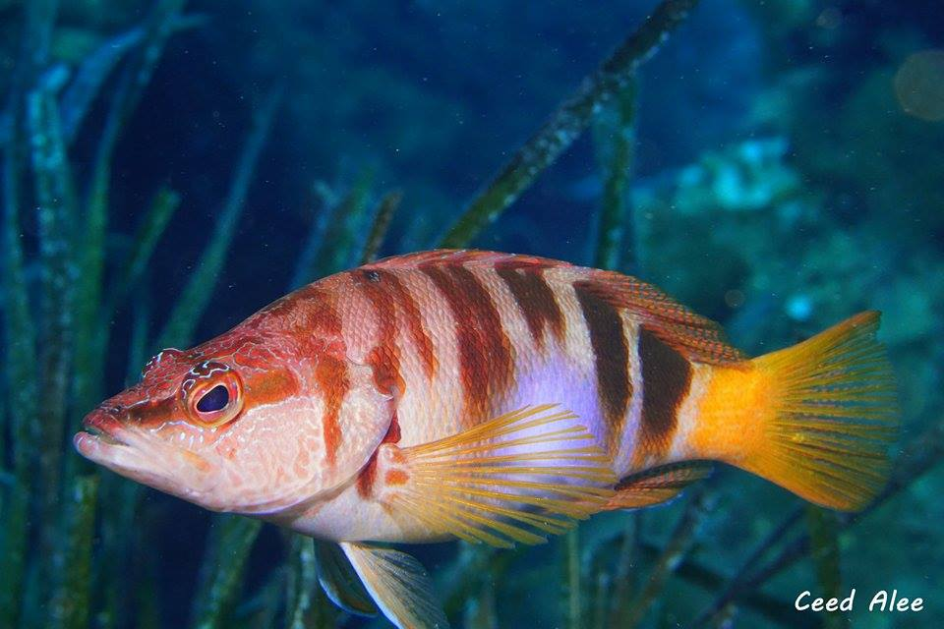
J espère que ce modeste document apportera un plus dans l enseignement du calcul des table .
Photo : Sid Ali MEKFOULDJI

